Slide 1
Peluang Usaha
Etik Pratiwi
Notes:
Peluang usaha adalah kesempatan atau waktu yang tepat yang seharusnya di ambil atau dimanfaatkan bagi seseorang wirausahawan mendapat keuntungan. Banyak peluang yang di siasiakan, sehingga berlalu begitu saja karena tidak semua orang dapat melihat peluang dan yang melihatpun belum tentu berani memanfaatkan peluang tersebut. hanya seorang wirausahawan yang dapat berpikir kriatif serta berani mengambil risiko itulah yang dengan tanggap dan cepat memanfaatkan peluang. Peluang usaha yang telah di ambil tentu akan memiliki konsekuensi bagi pengambil keputusan. Jika berhasil dapat dikatakan mendapat keuntungan, namun jika gagal maka itu bagian dari resiko yang harus di hadapi. Namun demikian, hal itu dapat dijadikan pengalaman yang sangat berharga.
Peluang usaha merupakan suatu kejadian dimana sesorang atau sekelompok mendaptkan suatu kesempatan untuk menjalankan suatu usaha atau bisnis. Sebuah peluang usaha esensinya adalah asas manfaat. Semua kondisi yang di tawarkan kepada anda adalah penawaran terhadap sebuah aktifitas bisnis yang pantas untuk anda geluti dan tentu saja bisa memberikan keuntungan yang luar biasa kepada anda. Jika peluang usaha yang dimaksud benar-benar di manfaatkan dan di kemas sedemikian rupa, maka akan memberikan manfaat yang di harapkan. Namun, jika Banyak peluang yang di siasiakan, maka akan berlalu begitu saja karena tidak semua orang dapat melihat peluang dan yang melihat pun belum tentu berani memanfaatkan peluang tersebut. hanya seorang wirausahawan yang dapat berpikir kriatif serta berani mengambil risiko itulah yang dengan tanggap dan cepat memanfaatkan peluang.
Perlu juga di garis bawahi, bahwa peluang usaha baru adalah sebuah ruang kreasi yang independent dan mandiri. Bukanlah sebuah kegiatan yang ikut-ikutan demi mengikuti sebuah trend dan gaya hidup semata. Seorang wirausahawan harus memiliki pemikiran kreatif dan inovatif untuk mendapatkan hasil yang maksimal supaya tidak ada kendala dalam membuka usaha dan pemilihan bisnis yang tepat dengan modal yang dimiliki oleh calon wirausahawan.

Slide 2
NOTHING IS IMPOSSIBLE SEMUA BISA JADI….
MEMBANGUN MINDSET ENTREPRENEUSHIP DALAM MENYAMBUT INDONESIA EMAS 2045

Slide 3
MINDSET
Hal utama yang perlu diubah adalah cara berfikir kita

Slide 4
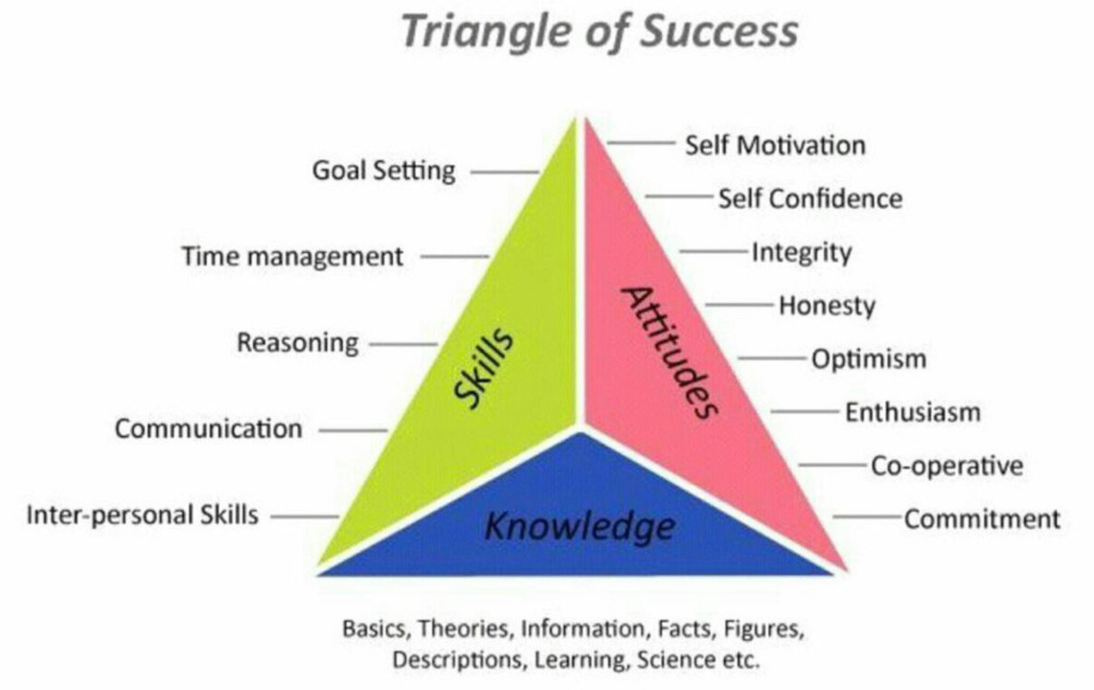
Knowledge
Skills
Attitudes
Tiga Kompetensi Yang Sudah Seharusnya Dimiliki Oleh Setiap Orang

Slide 5
“Life isn’t about finding yourself. Life is about creating yourself.” –George Bernard Shaw

Slide 6
Untuk apa Anda kuliah?

Slide 7
SEORANG INTRAPRENEUR MEMILIKI KEAMANAN PENDAPATAN, SEDANGKAN ENTREPRENEUR TOTAL CONTROL NAMUN RESIKO TINGGI

Slide 8
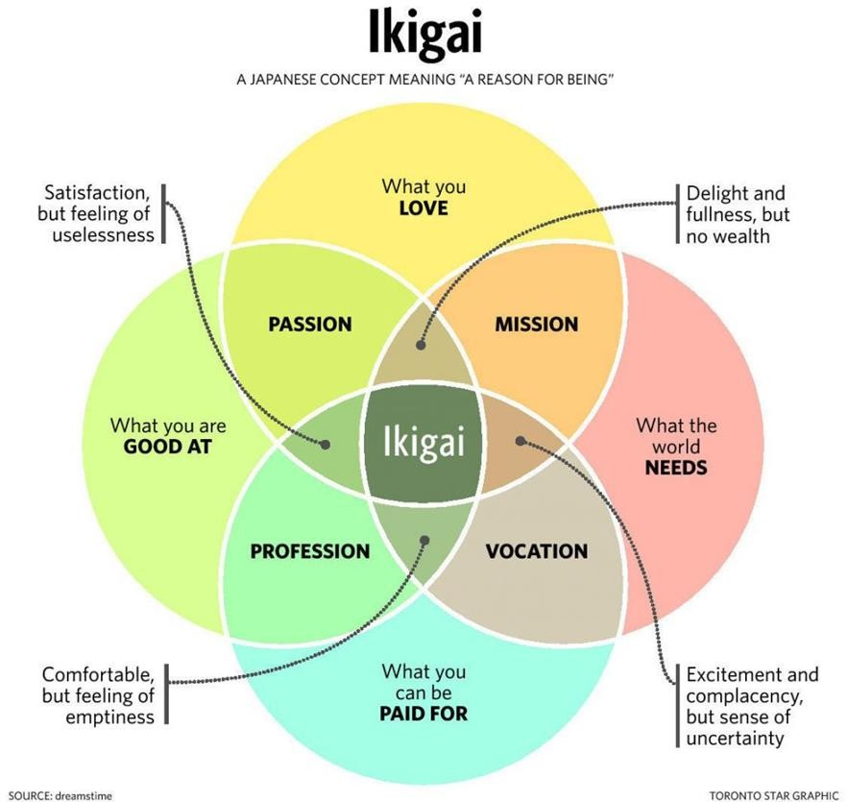

Slide 9
Start With Why

Slide 11
BMC
SWOT
FINANCIAL BUSINESS PLAN

Slide 12
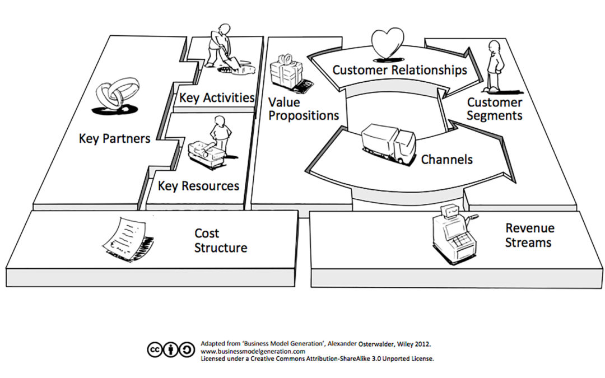
Business Model Canvas

Slide 13
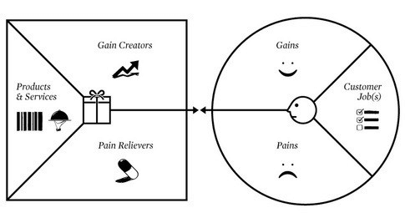
Value Proposition Canvas.

Slide 16
Yang Perlu di perhatikan Saat Presentasi Pich Deck
Intention
Planning
Awareness
Practice
30-Second Pitch

Slide 17
Intention what results do you want to create

Slide 18
Planning your Presentation

Slide 19
What’s going in your mind?

Slide 20
We are hardest on ourselves

Slide 21
Tujuan Pembelajaran
Mahasiswa mampu memahami :
Peluang Usaha Kesempatan berwirausaha dan jenis usaha
Bisnis Keluarga
Frenchise
Kesempatan membeli bisnis yang ada

Slide 22
Peluang Usaha
Peluang usaha adalah kesempatan atau waktu yang tepat yang seharusnya di ambil atau dimanfaatkan bagi seseorang wirausahawan mendapat keuntungan.
Notes:
Peluang usaha adalah kesempatan atau waktu yang tepat yang seharusnya di ambil atau dimanfaatkan bagi seseorang wirausahawan mendapat keuntungan. Banyak peluang yang di siasiakan, sehingga berlalu begitu saja karena tidak semua orang dapat melihat peluang dan yang melihatpun belum tentu berani memanfaatkan peluang tersebut. Hanya seorang wirausahawan yang dapat berpikir kriatif serta berani mengambil risiko itulah yang dengan tanggap dan cepat memanfaatkan peluang. Peluang usaha yang telah di ambil tentu akan memiliki konsekuensi bagi pengambil keputusan. Jika berhasil dapat dikatakan mendapat keuntungan, namun jika gagal maka itu bagian dari resiko yang harus di hadapi. Namun demikian, hal itu dapat dijadikan pengalaman yang sangat berharga.
Peluang usaha merupakan suatu kejadian dimana sesorang atau sekelompok mendaptkan suatu kesempatan untuk menjalankan suatu usaha atau bisnis. Sebuah peluang usaha esensinya adalah asas manfaat. Semua kondisi yang di tawarkan kepada anda adalah penawaran terhadap sebuah aktifitas bisnis yang pantas untuk anda geluti dan tentu saja bisa memberikan keuntungan yang luar biasa kepada anda. Jika peluang usaha yang dimaksud benar-benar di manfaatkan dan di kemas sedemikian rupa, maka akan memberikan manfaat yang di harapkan. Namun, jika Banyak peluang yang di siasiakan, maka akan berlalu begitu saja karena tidak semua orang dapat melihat peluang dan yang melihat pun belum tentu berani memanfaatkan peluang tersebut. hanya seorang wirausahawan yang dapat berpikir kriatif serta berani mengambil risiko itulah yang dengan tanggap dan cepat memanfaatkan peluang.
Perlu juga di garis bawahi, bahwa peluang usaha baru adalah sebuah ruang kreasi yang independent dan mandiri. Bukanlah sebuah kegiatan yang ikut-ikutan demi mengikuti sebuah trend dan gaya hidup semata. Seorang wirausahawan harus memiliki pemikiran kreatif dan inovatif untuk mendapatkan hasil yang maksimal supaya tidak ada kendala dalam membuka usaha dan pemilihan bisnis yang tepat dengan modal yang dimiliki oleh calon wirausahawan.

Slide 23
Meningkatkan Peluang Usaha
Realisasikan Ide Secara Maksimal
Berani Memulai
Jangan terlalu banyak analisa (takut rugi ) , JUST DO IT
Jangan Berharap Instan : Reality Show, Idol, Ingin mencapai kesuksesan cepat, bagaimana efek nya kedepan??
Mimpi Besar , Kisah Sang Pemimpi
Jangan terpaku pada Pendidikan (Sujiwo Tedjo..Matematika..Seniman?? )
Berpikir Positif : Thomas Alfa Edison
Bekerja Sama (Clam atas dirinya sendiri ???)
Tahu tentang kewirausahaan (Mau perang tapi harus tahu musuh
Fokus (Karena ingin kaya , sehingga spesialisasi bisnis terlalu banyak.

Slide 24
Meningkatkan Peluang Usaha
11. Peduli Konsumen (Costomer Loyality , Statisfaction )
12. Utamakan Kualitas (Steve Jobs)
13. Kerja keras, Cerdas, Ikhlas, Tuntas
14. Pandai menempatkan Prioritas
15. Kerja keras dan kerja cerdas (mahasiswa
16. Memilah uaang pribadi dan perusahaan , memacu korupsi
17. Jangan Menyerah
18. Berdoa
19. Berperilaku Baik

Slide 25
RAGAM PELUANG BISNIS YNG MASIH MENGUNTUNGKAN
1 Bisnis Online ( Internet Marketer)

Slide 26
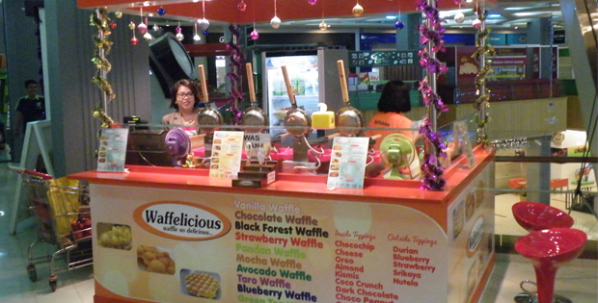
Contoh bisnis waralaba yang sudah cukup populer dan terbukti sangat menguntungkan:
Martabak Simpsons – Kategori bisnis makanan berdiri sejak tahun 2014 dengan nilai investasi sekitar Rp 20 juta untuk dapat bergabung dalam perusahaan ini.
Kebab Turki – Kategori makanan dan sudah berdiri sejak tahun 2009 dengan modal investasi Rp 19 jutaan.
Joker Laundry – Kategori bisnis jasa yang sudah ada sejak tahun 2014 dengan investasi sebesar Rp 15 juta.
Monster Ice Blend – Kategori usaha minuman yang cukup populer dan berdiri sejak 2012 dengan nilai investasi Rp 6,5 juta.
Notes:
Bisa dikatakan paling cocok untuk seorang pemula karena menjalankan model bisnis waralaba ini mereka akan dibantu oleh pemilik waralaba (pemegang merek) mulai dari training hingga pada tahap prosesnya.
Sebagai seorang pemula tidak akan dipusingkan dengan konsep bisnis yang akan dijalani, mereka hanya tinggal menjalankan sesuai kamampuan modalnya dengan tetap bernaung dibawah nama merek perusahaan waralaba yang dipilih atau di ikutinya.

Slide 27
Industri Kreatif
Menciptakan Produk yang Bernilai Jual
Bermula dari hobi
Desain gambar –
Seperti desain gambar kaos distro, desain logo, cutting stiker dan jasa editing photo.
Daur ulang –
Memanfaatkan barang bekas, mengoptimalkan bakat dan keterampilan serta kreatifitas dengan membuat produk baru layak jual. Contoh: Membuat sourvenir dari bekas korek api yang memiliki nilai jual tinggi.
Bidang Kuliner –
Menciptakan menu atau olahan dengan kreasi baru yang dapat menarik minat konsumen seperti ketika masa ngetrendnya rainbow cake, tahu bulat, mie setan, mie rampok dan masih banyak lagi.

Slide 28
Usaha Hiburan
Notes:
Peluang bisnis dan usaha di tahun 2017 khususnya untuk bidang entertainment atau hiburan sudah pasti akan berkembang lebih pesat lagi seiring dengan pertumbuhan ekonomi negeri ini.
Untuk jenis usaha ini memang tergolong sangat cepat mendatangkan penghasilan dan sangat menguntungkan karena biasanya melibatkan orang orang berduit yang akan menjadi konsumennya.
Dari segi modal memang bisa dikatakan membutuhkan dana yang tidak sedikit untuk dapat menjalankan bisnis hiburan ini. Namun jika anda jeli membaca peluang, sebenarnya masih banyak ragam bisnis hiburan yang bisa dimulai dengan modal kecil.
Mungkin anda berminat untuk membidik usaha ini, simak artikel yang membahas tentang membuka usaha dengan modal 20 sampai 50 juta omset menggiurkan.

Slide 29
USAHA DI BIDANG JASA
Cuci motor –modal kurang dari Rp 10 juta
Jasa laundry
Bimbingan belajar
Percetakan / Printing

Slide 30
Bisnis Properti
Modal Cukup Tinggi
Keuntungan yang tinggi

Slide 31
Family Business (Bisnis Keluarga)
Family business (bisnis keluarga) merupakan salah satu bentuk bisnis yang melibatkan sebagian anggota keluarga di dalam kepemilikan atau operasi bisnis.
Notes:
Batasan lain tentang perusahaan diberikan oleh John L. Ward dan Craig E. Arnoff. Menurutnya, suatu perusahaan dinamakan perusahaan keluarga apabila terdiri dari dua atau lebih anggota keluarga yang mengawasi keuangan perusahaan. Sedangkan menurut Robert G. Donnelley dalam bukunya “The Fanily Business” suatu organisasi dinamakan perusahaan keluarga apabila paling sedikit ada keterlibatan dua generasi dalam keluarga itu dan mereka mempengaruhi kebijakan perusahaan.

Slide 32
URGENSI BISNIS KELUARGA ???
Memenuhi kebutuhan financial sebuah keluarga?
Upaya membuka lapangan kerja seluas-luasnya bagi banyak orang?
Perusahaan keluarga memiliki kontribusi yang sangat strategis terhadap perekonomian Indonesia. Sebesar 95% perusahaan di Indonesia dimiliki oleh keluarga. Dengan omset sekitar US$ 5-10 juta (PWC, 2015), dan total kekayaan mencapai US$ 134 miliar (PWC 2014), atau sekitar 25% dari produk domestik bruto Indonesia (Indonesia Brand Forum)
Notes:
Sebuah perusahaan keluarga bisa menjadi sebuah usaha besar dan profesional tentu tidak terlepas dari proses transformasi dan transisi dari generasi pertama ke generasi kedua dan selanjutnya. Selain itu leadership dan familyvalues yang tertanam kuat, transformasi organisasi, suksesi, culture, attracting talents, sampai membangun kesinambungan (longevity) dari generasi ke generasi diperlukan untuk membesarkan sebuah family business.

Slide 33
Bentuk-Bentuk Family Business
A. Family owned business (FOB). Pada bentuk FOB keluarga hanya sebagai shareholder, pengelolaan perusahaan diserahkan kepada eksekutif profesional dari luar lingkungan keluarga, dan saudara yang lain tidak ikut mengendalikan perusahaan.
B. Family business (FB). Pada FB, keluarga bertindak sebagai shareholder juga mengurus perusahaan artinya perusahaan dimiliki dan dikelola oleh anggota keluarga pendiri.
C. Business family (BF). Bentuk perusahaan BF keluarga sebagai pemilik perusahaan cenderung menekankan pada hubungan kekerabatan saja.
Notes:
Efektif atau tidaknya peran keluarga dalam perusahaan dapat dilihat dari ketiga bentuk bisnis keluarga berikut. Karakter dari ketiga bentuk ini tidak sama. yaitu;

Slide 34
Seiring dengan tumbuh dan berkembangnya perusahaan, tidak jarang perusahaan keluarga “berubah bentuk” dari FB menjadi FOB, misalnya: Salim Group, Lippo, Bakrie Group, Ciputra, dan lain-lain.
Apapun bentuk atau golongan bisnis keluarga yang dipilih, keluarga harus mampu mengatasi sejumlah masalah yang sering timbul, antara lain soal kepemimpinan, konflik, suksesi, transparansi, kompetisi dan budaya perusahaan.

Slide 35
Manajemen Bisnis Keluarga
Kompleksitas hubungan dalam perusahaan keluarga memerlukan manajemen yang terbuka, artinya manajemen yang dikelola secara profesional. Manajemen yang baik diperlukan untuk kesuksesan tiap bisnis. Praktek manajemen bisnis keluarga yang baik memiliki ciri-ciri sebagai berikut:
Merangsang pemikiran dan pemahaman strategi bisnis yang baru
Merekrut dan mempertahankan manajer non keluarga yang baik
Menciptakan organisasi yang fleksibel dan inovatif
Menciptakan dan melindungi modal
Menyiapkan pengganti kepemimpinan (suksesi)

Slide 36
Dasar manajemen keuangan bagi bisnis keluarga.
Pisahkan uang pribadi dan usaha
Rencanakan penggunaan uang.
Buat buku catatan keuangan.
Hitung keuntungan dengan benar.
Putar arus kas lebih cepat.
Awasi harta, hutang dan modal.
Sisihkan keuntungan untuk pengembangan usaha.
Notes:
erikut beberapa dasar manajemen keuangan bagi bisnis keluarga.
Pisahkan uang pribadi dan usaha.
Kesalahan paling umum yang dilakukan pengusaha UKM dalam mengelola keuangan adalah mencampur uang usaha dengan uang pribadi. Mungkin karena usaha masih kecil, kita berpikir tidak masalah jika mencampur uang usaha dengan uang pribadi. Namun yang kebanyakan terjadi, kita sulit membedakan pengeluaran pribadi dan usaha. Walhasil, keperluan pribadi sedikit demi sedikit menggerogoti saldo uang usaha.
Rencanakan penggunaan uang.
Bahkan saat perusahaan memiliki modal lebih banyak, perusahaan tetap harus merencanakan penggunaan uang sebaik mungkin. Jangan hambur-hamburkan uang meski saldo kas tampaknya berlebihan. Tanpa perencanaan yang matang. Sesuaikan rencana pengeluaran dengan target-target penjualan dan penerimaan kas. Urungkan rencana-rencana belanja modal jika tidak memberikan manfaat dalam meningkatkan penjualan atau menurunkan biaya-biaya. Lakukan analisa “cost and benefit” atau “untung rugi” untuk meyakinkan bahwa penggunaan uang perusahaan tidak bakal sia-sia dan memberikan return yang menguntungkan.
Buat buku catatan keuangan.
Bisnis tidak cukup dikelola berdasarkan ingatan, melainkan dengan catatan yang lengkap. Minimal anda wajib memiliki buku kas yang mencatat keluar masuknya uang. Lalu cocokkan setiap hari saldo uang dengan catatan anda. Ini untuk mengontrol lalu lintas uang dan memastikan tidak ada uang yang terselip. Selanjutnya tingkatkan kemampuan administrasi kita untuk mencatat penjualan dan biaya-biaya. Tidak kalah penting, kita juga harus mencatat saldo-saldo hutang piutang, persediaan dan aset-aset tetap perusahaan. Jika mampu, gunakan sistem komputer untuk memudahkan proses pencatatan. Dan alangkah lebih baik lagi jika anda bisa menerapkan sistem akuntansi yang memadai.
Hitung keuntungan dengan benar.
Menghitung keuntungan dengan tepat sama pentingnya dengan menghasilkan keuntungan itu sendiri. Bagian yang paling kritikal dalam menghitung keuntungan adalah menghitung biaya-biaya. Sebagian besar biaya bisa diketahui karena melibatkan pembayaran uang tunai. Sebagian yang lain tidak berupa uang kas, seperti penyusutan dan amortisasi. Sebagian lagi belum terjadi namun perlu dicadangkan untuk dikeluarkan di masa mendatang, seperti pajak dan bunga pinjaman.
Putar arus kas lebih cepat.
Jangan hanya berpusat pada keuntungan. Manajemen keuangan meliputi juga bagaimana perusahaan mengelola hutang, piutang dan persediaan barang dagangan. Banyak usaha mengalami kesulitan kas meski catatan akuntansi mereka menunjukkan angka berwarna biru. Perhatikan bagaimana anda memutar kas. Putaran kas anda melambat jika termin penjualan kredit anda lebih lama ketimbang kulakannya, atau jika anda harus menyimpan persediaan barang dagangan. Anda harus mengusahakan termin penjualan kredit sama dengan pembelian kredit anda. Anda juga harus mampu menekan tingkat persediaan sedemikian rupa agar tetap dapat memenuhi order namun tanpa membebani keuangan.
Awasi harta, hutang dan modal.
Secara berkala, kita perlu memeriksa persediaan di gudang dan memastikan semuanya dalam keadaan lengkap dan baik. Namun sebelum kita bisa melakukan itu, kita perlu mempunyai administrasi yang memadai untuk mengontrol semua itu. Hal yang sama perlu anda lakukan terhadap piutang-piutang kepada pembeli dan tagihan-tagihan dari suplier. Kita tidak mau ada tagihan yang macet atau kedobelan membayar kepada suplier gara-gara catatan anda berantakan. Jika kita tidak mampu melakukan semua itu sendiri, anda dapat mempekerjakan bagian keuangan dan menetapkan prosedur keuangan yang cukup untuk memastikan bahwa harta kekayaan usaha perusahaan selalu terjaga dengan baik.
Sisihkan keuntungan untuk pengembangan usaha.
Menyisihkan sebagian keuntungan untuk pengembangan usaha. Salah satu tugas penting manajemen keuangan adalah menjaga kelangsungan hidup bisnis dengan mendorong dan mengarahkan investasi ke bidang-bidang yang menguntungkan.

Slide 37
TOP FAMILY BISNIS DI INDONESIA
Robert Budi Hartono
Robert Budi Hartono adalah konglomerat terkaya di Indonesia dengan kekayaan bersih mencapai $17.1 miliar (November 2012). Keluarga Hartono menjalankan Grup Djarum dan memegang saham di Bank Central Asia, Djarum Black Mild, Grand Indonesia, Sarana Menara Nusantara, dan industri kelapa sawit. Kini Djarum, yang telah dimulai oleh ayahnya, tengah dijalankan oleh Victor, anak dari Budi Hartono. Sedangkan anaknya yang lain, Arman d, menjadi direktur BCA, serta anaknya yang ketiga berinvestasi di startup.

Slide 38
Anthony Salim
Anthony Salim mengelola Salim Group dengan kekayaan sebesar $5.7 miliar. Dia anak dari Sudono Salim atau Liem Sioe Liong, pendiri legendaries kelompok Salim.
Dimulai pada tahun 1969, bisnis keluarga Salim berakar pada perdagangan pakaian dan sekarang telah memiliki investiasi di First Pacific, Indofood, Indomobil Sukses, dan beberapa perusahaan publik dan swasta lainnya termasuk bisnis ritel semen dan makanan.

Slide 39
SELAMAT BELAJAR DAN
SELAMAT BERWIRAUSAHA

